Slide 1
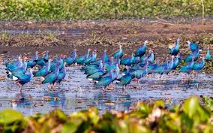
আজকের বাংলা ক্লাশে সবাইকে
স্বা গ ত ম

Slide 2


পরিচিতি
মোহাম্মদ বারী আলম
বি,এস,এস,বি,এড
সিনিয়র শিক্ষক(বাংলা)
কচুয়া উচ্চ বিদ্যালয়
বড়াইগ্রাম,নাটোর।
মোবাইলঃ০১৭১২-৯৭০৭৯৭
শ্রেণিঃঅষ্টম
বিষয়ঃ বাংলা ১ম পত্র (গদ্য )
সময়ঃ ৫০ মিনিট

Slide 3
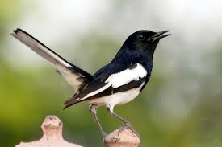
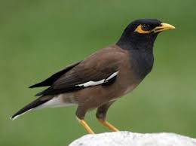
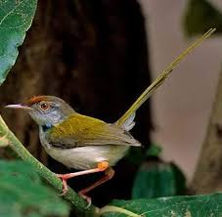
নিচের ছবিগুলি লক্ষ্য কর
শালিক
এই পাখির নাম কী ?
এই পাখির নাম কী ?
দোয়েল
এই পাখির নাম কী ?
টুনটুনি
চিত্রের সকল পাখি আমাদের দেশে দেখতে পাওয়া যায়।এই গুলি আমাদের চেনা।

Slide 4
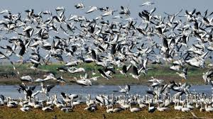
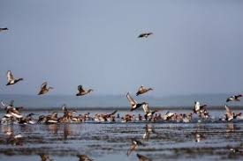
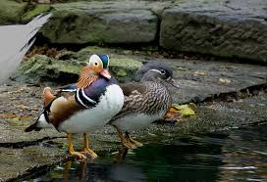
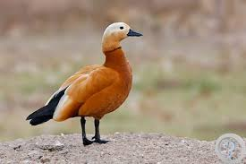
নিচের ছবিগুলি লক্ষ্য কর
এই পাখিগুলির নাম বল ?
চিত্রের পাখিগুলি আমাদের অচেনা ,এরা ভিন্ন দেশের অতিথি পাখি

Slide 5
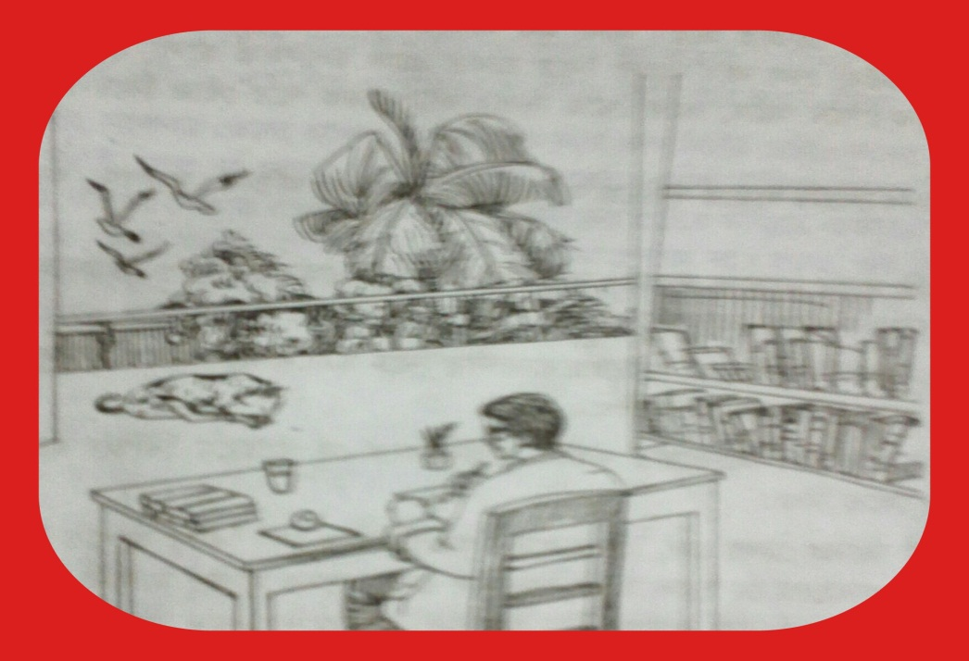
আজকের পাঠ
অতিথির স্মৃতি
শরৎচন্দ্র চট্টোপাধ্যায়

Slide 6




শিখনফল
এই পাঠ শেষে শিক্ষার্থীরা.........
লেখক শরৎচন্দ্র চট্টোপাধ্যায়ের পরিচিতি বলতে পারবে ।
নতুন নতুন শব্দের বাক্য ব্যবহার করতে পারবে।
প্রাণীর প্রতি মানুষের যত্নবান হওয়ার গুরুত্ব ব্যাখ্যা করতে পারবে।
পশু-পাখি ও জীব জন্তুর উপর মানুষের নির্ভরশীলতা উপলব্দি করতে পারবে ।

Slide 7
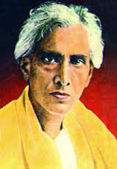
লেখক পরিচিতি
জীবনাবসান
১৯৩৮ খ্রিষ্টাব্দে কলকাতায়
জন্ম
১৮৭৬
পশ্চিম বঙ্গের হুগলি জেলায়
দারিদ্রের কারণে কলেজ শিক্ষা অসমাপ্ত
সাহিত্য প্রতিভার স্বীকৃতি –কলকাতা বিশ্ববিদ্যালয় থেকে জগত্তারিনী স্বর্ণ পদক
সাহিত্য সাধনায় আত্ননিয়োগ ১৯০৩-১৯১৬
বিখ্যাত উপন্যাসঃ
পল্লী সমাজ দেবদাস,শ্রীকান্ত
গৃহদাহ,দেনা-পাওনা
পথের দাবী,শেষ প্রশ্ন।
ভারতীয় পত্রিকায় বড় দিদি প্রকাশিত হয় ১৯০৭ সালে

Slide 8
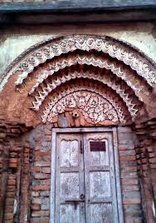
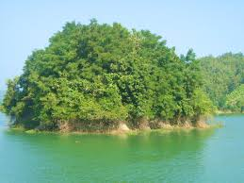
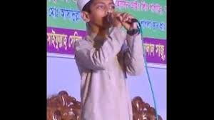
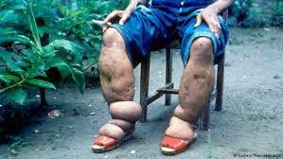
নতুন শব্দের অর্থ জেনে নেই
দোর
দুয়ার বা দরজা
কুঞ্জ
লতা পাতায় আচ্ছাদিত বৃত্তকার স্থান,
উপবন
ভজন
ঈশ্বর বা দেব দেবীর স্তুতি বা মহিমা কীর্তন
বেরিবেরি
শোধ জাতীয় রোগ

Slide 9
একক কাজ
শরৎচন্দ্র চট্টোপাধ্যায় কত সালে জন্ম গ্রহন করেন ?
১৮৭৬ সালে
দোর শব্দের অর্থ কী?
দুয়ার বা দরজা

Slide 10
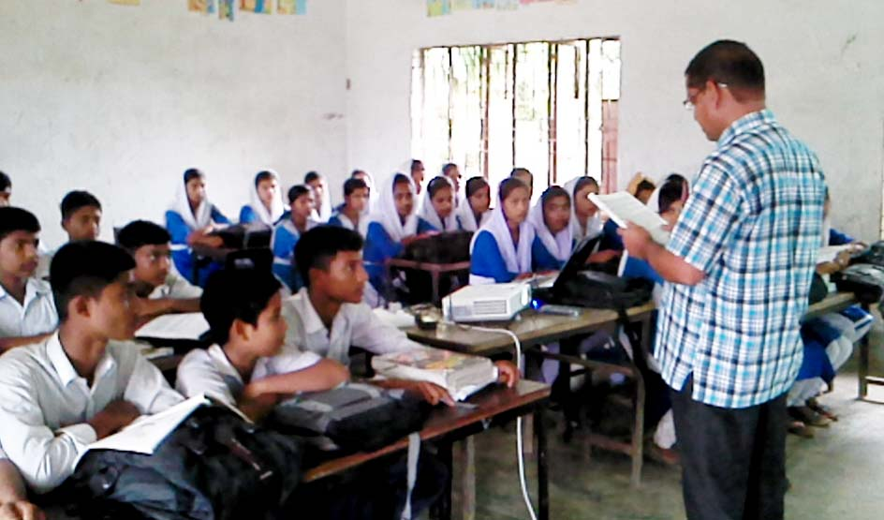
আদর্শ পাঠ

Slide 11
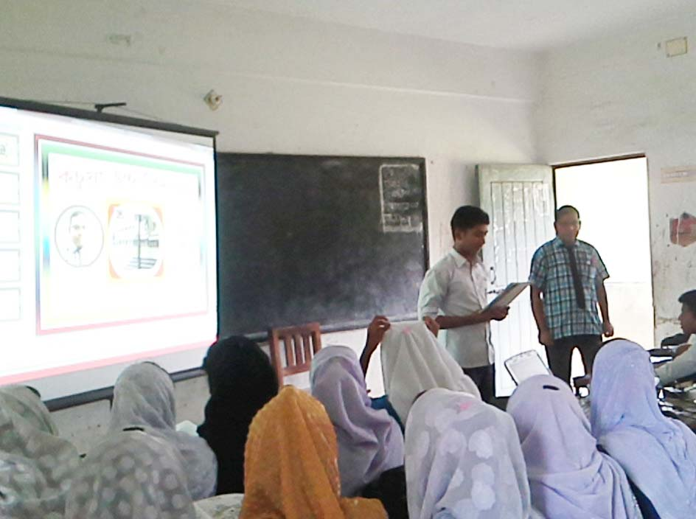
সরব পাঠ

Slide 12
এসো আমরা একটি ভিডিও দেখি

Slide 13
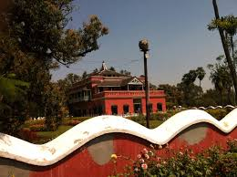
চিকিৎসকের আদেশে দেওঘরে এসেছিলাম বায়ু পরিবর্তনের জন্য । বায়ু পরিবর্তনে সাধারণত যা হয়,সেও লোকে জানে,আবার আসেও।আমিও এসেছি।প্রাচীর ঘেরা বাগানের মধ্যে একটা বড় বাড়িতে থাকি।রাত্রি তিনটে থেকে কাছে কোথাও একজন গলাভাঙা একঘেয়ে সুরে ভজন শুরু করে ,ঘুম ভেঙে যায়, দোর খুলে বারান্দায় এসে বসি।

Slide 14
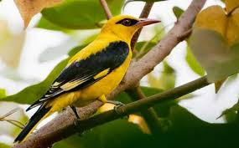
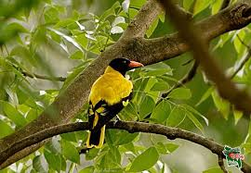
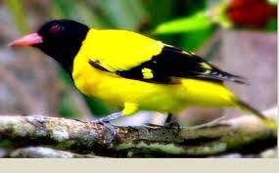
ধীরে ধীরে রাত্রি শেষ হয়ে আসে-পাখিদের আনাগোনা শুরু হয়। দেখতাম ওদের মধ্যে সবচেয়ে ভোরে ওঠে দোয়েল।তারপরে একটি দুটি করে আসতে থাকে বুলবুলি, শ্যামা,শালিক,টুনটুনি-পাশের বাড়ির আমগাছে,এ বাড়ির বকুল কুঞ্জে,পথের ধারের অশ্বথগাছের মাথায়-সকলকে চোখে দেখতে পেতাম না,কিন্তু প্রতিদিন ডাক শোনার অভ্যাসে মনে হতো যেন ওদের প্রত্যেককেই চিনি ।

Slide 15
জোড়ায় কাজ
লেখক দেওঘরে গিয়েছিলেন কেন ? বুঝিয়ে লিখ ।
সমাধানঃ
চিকিৎকের আদেশে লেখক দেওঘরে গিয়ে ছিলেন বায়ু পরিবর্তনের জন্যে ।
বাংলা সাহিত্যের কালজয়ী কথা শিল্পী শরৎচন্দ্র চট্টোপাধ্যায় একবার অসুস্থ্য হয়েছিলেন। চিকিৎসক তাঁকে আদেশ দেন বায়ু পরিবর্তনের জন্য।বায়ু পরবর্তনে যা হয়,সেও লোকে জানে,আবার যায়ও।লেখকও গিয়েছেন।

Slide 16
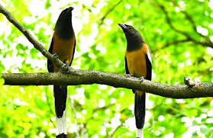
হলদে রঙের একজোড়া বেনে –বৌ পাখি একটু দেরি করে আসত। প্রাচীরের ধারের ইউক্যালিপটাস গাছের সবচেয়ে উঁচু ডালটায় বসে তারা প্রত্যহ হাজিরা হেঁকে যেত। হঠাৎ কী জানি কেন দিন-দুই এলো না দেখে ব্যস্ত হয়ে উঠলাম, কেউ ধরল না তো ?এদেশে ব্যাধের অভাব নেই, পাখি চালান দেওয়াই তাদের ব্যবসা।

Slide 17
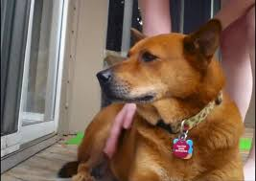
সেদিন পথে পথে অনেক বেড়ালাম।অন্ধকার হয়ে এলো,ভেবেছিলাম আমি একাকী ,হঠাৎ পেছনে চেয়ে দেখি একটা কুকুর আমার পেছনে চলেছে। বললাম, কী রে , যাবি আমার সঙ্গে ? অন্ধকার পথটায় বাড়ি পর্যন্ত পৌঁছে দিতে পারবি।সে দূরে দাঁড়িয়ে ল্যাজ নাড়তে লাগল।বুঝলাম সে রাজি আছে।তাকে অনেক প্রশ্ন করতে করতে বাড়ি সম্মুখে এসে পৌঁছলাম।গেট খুলে দিয়ে ডাকলাম, ভেতরে আয়।আজ তুই আমার অতিথি ।

Slide 18
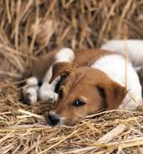
রাত্রে চাকর এসে জানাল সেই কুকুরটা এসে বাইরের বারান্দার নিচে উঠানে বসে আছে। বামুনঠাকুরকে ডেকে বলে দিলাম, ও আমার অতিথি, ওকে পেট ভরে খেতে দিও। পরদিন খবর পেলাম অতিথি যায় নি।
আমি জানতাম,প্রত্যহ খাবার তো অনেক ফেলা যায়, এতে কারও আপত্তি হবে না। আমাদের বাড়তি খাবারের যে প্রবল অংশীদার ছিল এ বাগানের মালির মালিনী-এ আমি জানতাম না।চাকরদের দরদ তার পরেই বেশি। অতএব, আমার অতিথি করে উপবাস।

Slide 19
দলীয় কাজ
বন্য পাখিদের প্রতি মানুষেরব আচরণ কেমন হওয়া উচিত ?
পাঁচ টি আচরণ লেখ ।

Slide 20
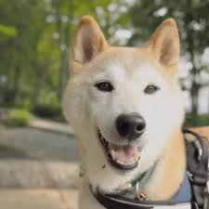
হঠাৎ শরীরটা খারাপ হলো,দিন-দুই নিচে নামতে পারলাম না। দুপুরবেলা উপরের ঘরে বিছানায় শুয়ে,খবরের কাগজটা যেইমাত্র পড়া হয়ে গেছে ,জানালার মধ্য দিয়ে বাইরের রৌদ্রতপ্ত নীল আকাশের পানে চেয়ে অন্যমনস্ক হয়ে ভাবছিলাম।সহসা খোলা দোর দিয়ে সিঁড়ির উপর ছায়া পড়ল কুকুরের।মুখ বাড়িয়ে দেখি অতিথি দাঁড়িয়ে ল্যাজ নাড়ছে।দুপুরবেলা চাকরেরা সব ঘুমিয়ে, ঘর তাদের বন্ধ,এই সুযোগে লুকিয়ে সে একেবারে আমার ঘরের সামনে এসে হাজির।খাওয়া হয়েছে তো রে ? কী খেলি আজ?

Slide 21
শরীর সারলো না ,দেওঘর থেকে বিদায় নেবার দিন এসে পড়ল।আজ সকাল থেকে জিনিস বাঁধাবাঁধি শুরু হল,দুপুরে ট্রেন।গেটের বাইরে সারি সারি গাড়ি এসে দাঁড়াল,মালপত্র বোঝাই দেওয়া চলল।অতিথি মহাব্যস্ত,কুলিদের সঙ্গে ক্রমাগত ছুটোছুটি করে খবরদারি করতে লাগল,কোথাও যেন কিছু খোয়া না যায়।তার উৎসাহই সবচেয়ে বেশি।

Slide 22
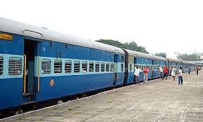
স্টেশন দূরে নয়, সেখানে পৌঁছে নামতে গিয়ে দেখি অতিথি দাঁড়িয়ে। কিরে, এখানেও এসেছিস?টিকেট কেনা হলো,মালপত্র তোলা হল,ট্রেন ছাড়তে এক মিনিট দেরি। সঙ্গে যারা তুলে দিতে এসেছিল তারা সবাই বকশিশ পেল,পেল না কেবল অতিথি। গরম বাতাসে ধুলো উড়িয়ে সামনেটা আচ্ছন্ন করেছে,যাবার আগে তারই মধ্য দিয়ে ঝাপসা দেখতে পেলেম-স্টেশনের ফটকের বাইরে দাঁড়িয়ে একদৃষ্টে চেয়ে আছে অতিথি।

Slide 23
এসো আমরা একটি ব্যতিক্রম ভিডিও দেখি

Slide 24

মূল্যায়ন
লেখককে কোন বিশ্ববিদ্যালয় জগত্তারিনী উপাধী দিয়েছিল ?
কলকাতা
শরৎচন্দ্র চট্টোপাধ্যায় মৃত্যু বরণ করেন কত সালে?
১৯৩৮ সালে
কয় টি বেনে –বৌ পাখি আসত ?
২ টি
কুঞ্জ শব্দের অর্থ কী ?
উপবন
বেরিবেরি শব্দের অর্থ কী ?
শোধ জাতীয় রোগ

Slide 25
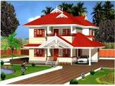
বাড়ীর কাজ
প্রাণীর প্রতি নিষ্ঠুরতা পরিহার করা উচিত-১০টি বাক্যে লিখে আনবে।

Slide 26
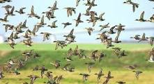
তোমাদের সবাইকে আবারো
অনেক অনেক
ধন্যবাদ

